Slide 1
ФОРМУВАННЯ ГОТОВНОСТІ МАЙБУТНІХ КВАЛІФІКОВАНИХ РОБІТНИКІВ ДО ПІДПРИЄМНИЦЬКОЇ ДІЯЛЬНОСТІ
(Наказ МОН України №742 від 228.05.2019 р.)
ЕКСПЕРИМЕНТАЛЬНА РОБОТА ВСЕУКРАЇНСЬКОГО РІВНЯ
(ФОРМУВАЛЬНИЙ ЕТАП)
2021

Slide 2
ЕКСПЕРИМЕНТАЛЬНІ БАЗИ

Slide 3
НАУКОВО-МЕТОДИЧНЕ ЗАБЕЗПЕЧЕННЯ
Проведення занять з творчими групами, підготовка вебінарів, семінарів
Забезпечення онлайн-комунікації (вебінари, анкетування, тестування)
Узагальнення емпіричних даних із закладів П(ПТ)О

Slide 4
ЗАВДАННЯ 2 ЕТАПУ
ОБҐРУНТУВАТИ КРИТЕРІЇ, ПОКАЗНИКИ ТА РІВНІ СФОРМОВАНОСТІ ГОТОВНОСТІ МАЙБУТНІХ КВАЛІФІКОВАНИХ РОБІТНИКІВ ДО ПІДПРИЄМНИЦЬКОЇ ДІЯЛЬНОСТІ
ОХАРАКТЕРИЗУВАТИ ОРГАНІЗАЦІЙНО-ПЕДАГОГІЧНІ УМОВИ ФОРМУВАННЯ ГОТОВНОСТІ МАЙБУТНІХ КВАЛІФІКОВАНИХ РОБІТНИКІВ ДО ПІДПРИЄМНИЦЬКОЇ ДІЯЛЬНОСТІ
ПРОВЕСТИ ТЕСТУВАННЯ УЧНІВ ДЛЯ ВИЯВЛЕННЯ РІВНЯ ЇХНЬОЇ ГОТОВНОСТІ ДО ПІДПРИЄМНИЦЬКОЇ ДІЯЛЬНОСТІ
РОЗРОБИТИ МЕТОДИКУ ФОРМУВАННЯ ГОТОВНОСТІ МАЙБУТНІХ ФАХІВЦІВ ДО ПІДПРИЄМНИЦЬКОЇ ДІЯЛЬНОСТІ
ОНОВИТИ ЗМІСТ РОБОЧИХ НАВЧАЛЬНИХ ПРОГРАМ
РОЗРОБИТИ І ВПРОВАДИТИ В ЗАКЛАДАХ ОСВІТИ ПРОГРАМИ ЕКСПЕРИМЕНТАЛЬНИХ ЗАХОДІВ
ПІДГОТУВАТИ ТА ВПРОВАДИТИ МЕТОДИЧНІ РЕКОМЕНДАЦІЇ ЩОДО ФОРМУВАННЯ ГОТОВНОСТІ МАЙБУТНІХ КВАЛІФІКОВАНИХ РОБІТНИКІВ ДО ПІДПРИЄМНИЦЬКОЇ ДІЯЛЬНОСТІ У ВИЗНАЧЕНИХ ЕКСПЕРИМЕНТОМ ГАЛУЗЯХ

Slide 5
ДІАГНОСТИЧНИЙ ІНСТРУМЕНТАРІЙ
ЕКСПЕРТНЕ ОЦІНЮВАННЯ
для визначення педагогічних умов
ОНЛАЙН-ТЕСТУВАННЯ
для з’ясування стартового рівня готовності до підприємницької діяльності
АНАЛІЗ УСПІШНОСТІ
для виявлення психологічних, правових та економічних знань щодо відкриття власної справи
ФІКСУВАННЯ АКТИВНОСТІ УЧНІВ
для з’ясування характеру їх участі на уроках та позанавчальних заходах
ПЕДАГОГІЧНЕ СПОСТЕРЕЖЕННЯ, ОБМІН ДОСВІДОМ
для узагальнення отриманих результатів
для організації консультування учнів з особистісного та кар’єрного розвитку

Slide 6
ОНЛАЙН-ТЕСТУВАННЯ
УЧАСНИКИ: 439 учнів 1-2 курсів, з них 277 дівчат та 161 юнак
ЗАКЛАД ОСВІТИ | ВСЬОГО УЧНІВ | ДІВЧАТА | ЮНАКИ
ДНЗ «ВІННИЦЬКИЙ ЦЕНТР ПРОФЕСІЙНО-ТЕХНІЧНОЇ ОСВІТИ ПЕРЕРОБНОЇ ПРОМИСЛОВОСТІ» | 95 | 81 | 14
ДНЗ «ЛЬВІВСЬКЕ ВИЩЕ ПРОФЕСІЙНЕ ХУДОЖНЄ УЧИЛИЩЕ» | 49 | 29 | 20
ДНЗ «ОДЕСЬКЕ ВИЩЕ ПРОФЕСІЙНЕ УЧИЛИЩЕ ТОРГІВЛІ ТА ТЕХНОЛОГІЙ ХАРЧУВАННЯ» | 90 | 55 | 35
ДНЗ «РЕГІОНАЛЬНИЙ ЦЕНТР ПРОФЕСІЙНОЇ ОСВІТИ ШВЕЙНОГО ВИРОБНИЦТВА ТА СФЕРИ ПОСЛУГ ХАРКІВСЬКОЇ ОБЛАСТІ» | 152 | 85 | 67
ДНЗ «ЧЕРКАСЬКИЙ ПРОФЕСІЙНИЙ АВТОДОРОЖНІЙ ЛІЦЕЙ» | 52 | 27 | 25
Notes:
http://www.cg-lviv.org/achievements/

Slide 7
КРИТЕРІЇ І ПОКАЗНИКИ ГОТОВНОСТІ УЧНІВ ДО ПІДПРИЄМНИЦЬКОЇ ДІЯЛЬНОСТІ
КРИТЕРІЇ | ПОКАЗНИКИ
МОТИВАЦІЙНО-ЦІННІСНИЙ | МОТИВАЦІЯ | ЗАДОВОЛЕННЯ ПОТРЕБ РІЗНОГО РІВНЯ, ВИЗНАННЯ, ПРЕСТИЖ, ЗАМОЖНІСТЬ, САМОСТІЙНІСТЬ, РОЗВИТОК
 | ЦІННОСТІ | ОСОБИСТІСНІ – ЧЕСНІСТЬ, ПОРЯДНІСТЬ, РИЗИКОВАНІСТЬ, РОЗСУДЛИВІСТЬ, ПРАЦЬОВИТІСТЬ; РОДИННІ – ВІДПОВІДАЛЬНІСТЬ ЗА ДОБРОБУТ, ЧЕСТЬ І ПРЕСТИЖ РОДИНИ, ВИХОВАННЯ І РОЗВИТОК ЇЇ ЧЛЕНІВ; СУСПІЛЬНІ – ВІДПОВІДАЛЬНІСТЬ ЗА ЯКІСТЬ ТОВАРІВ І ПОСЛУГ, ПОДАТКОВА КУЛЬТУРА; ДЕРЖАВНИЦЬКІ – ЕКОНОМІЧНИЙ ПАТРІОТИЗМ; ПРОФЕСІЙНІ – ПІДПРИЄМНИЦЬКА ЧЕСТЬ, ВІДПОВІДАЛЬНІСТЬ, ОРІЄНИТАЦІЯ НА РЕЗУЛЬТАТ, НЕЗАЛЕЖНІСТЬ
КОГНІТИВНО-ПІЗНАВАЛЬНИЙ | ЗНАННЯ | ПСИХОЛОГІЧНІ
 |  | ЕКОНОМІЧНІ
 |  | ПРАВОВІ
ДІЯЛЬНІСНО-ПРАКТИЧНИЙ | УМІННЯ Й НАВИЧКИ | АКТИВНІСТЬ
 |  | УСПІШНІСТЬ
 |  | РЕФЛЕКСІЯ
Notes:
http://www.cg-lviv.org/achievements/

Slide 8
РІВНІ ГОТОВНОСТІ МОЛОДІ ДО ПІДПРИЄМНИЦЬКОЇ ДІЯЛЬНОСТІ
РІВНІ |  | ХАРАКТЕРИСТИКА
ПОЧАТКОВИЙ | 59% | ЦІННОСТІ НЕЧІТКИ, СТАВЛЕННЯ ДО ПІДПРИЄМНИЦТВА НЕСФОРМОВАНЕ; ДОМІНУЄ ЗОВНІШНІШНЯ МОТИВАЦІЯ
 |  | ЗНАННЯ ПРО ПІДПРИЄМНИЦТВО ФРАГМЕНТАРНІ, ІНТЕРЕСИ НЕСТІЙКІ
 |  | АКТИВНІСТЬ НИЗЬКА, РЕФЛЕКСІЯ НЕ РОЗВИНЕНА
ДОСТАТНІЙ | 35% | НЕЗНАЧНА ВПЛИВОВІСТЬ ВНУТРІШНІХ СОЦІАЛЬНО ЗНАЧИМИХ МОТИВІВ
 |  | НАЯВНІСТЬ ЗАГАЛЬНОВІДОМИХ ЗНАНЬ ПРО ПІДПРИЄМНИЦЬКУ ДІЯЛЬНІСТЬ ТА ОСОБИСТІСТЬ ПІДПРИЄМЦЯ, УМОВИ ВІДКРИТТЯ І ВЕДЕННЯ БІЗНЕСУ РОЗУМІННЯ БЮДЖЕТОФОРМУЮЧОЇ РОЛІ ПІДПРИЄМНИЦТВА
 |  | УЧАТЬ В ОБОВ’ЯЗКОВИХ ВИДАХ АКТИВНОСТІ; НАВЧАЛЬНА УСПІШНІСТЬ ПОСЕРЕДНЯ; НАЯВНІСТЬ ВЛАСНИХ ІСТОРІЙ УСПІХУ
ВИСОКИЙ | 8% | ВИСОКИЙ РІВЕНЬ ВНУТРІШНЬОЇ ІНДИВІДУАЛЬНОЇ ТА СУСПІЛЬНО-ЗНАЧИМОЇ МОТИВАЦІЇ ДО ПІДПРИЄМНИЦЬКОЇ ДІЯЛЬНОСТІ; УСВІДОМЛЕННЯ КЛЮЧОВОГО ЗНАЧЕННЯ ПІДПРИЄМНИЦЬВА ДЛЯ ФОРМУВАННЯ СЕРЕДНЬОГО КЛАСУ ЛЮДЕЙ ТА ЗМІЦНЕННЯ ДЕМОКРАТИЧНИХ ЗАСАД РОЗВИТКУ СУСПІЛЬСТВА
 |  | НАЯВНІСТЬ ПОЗАПРОГРАМНИХ ЗНАНЬ ПРО ПІДПРИЄМНИЦЬКУ ДІЯЛЬНІСТЬ ТА ОСОБИСТІСТЬ ПІДПРИЄМЦЯ (РОЗВИТОК РИС І ЯКОСТЕЙ ПІДПРИЄМЦЯ; ІСТОРІЇ ПРОФЕСІЙНОГО УСПІХУ; УМОВИ ВІДКРИТТЯ ВЛАСНОЇ СПРАВИ)
 |  | ВИСОКИЙ РІВЕНЬ АКТИВНОСТІ, УСПІШНОСТІ ТА РОЗВИТКУ РЕФЛЕКСІЇ
Notes:
http://www.cg-lviv.org/achievements/

Slide 9
ВИДИ ДІЯЛЬНОСТІ ТВОРЧИХ ГРУП
УЧАСТЬ ПЕДАГОГІВ У НАУКОВО-ПРАКТИЧНИХ МАСОВИХ ЗАХОДАХ
РЕАЛІЗАЦІЯ ПРОГРАМИ ЕКСПЕРИМЕНТАЛЬНИХ ЗАХОДІВ У ЗП(ПТ)О
ПУБЛІКАЦІЙНА АКТИВНІСТЬ
ОНОВЛЕННЯ ЗМІСТУ РОБОЧИХ НАВЧАЛЬНИХ ПРОГРАМ
ОРГАНІЗАЦІЯ ТЕСТУВАННЯ, ФІКСУВАННЯ ТА АНАЛІЗ ЕМПІРИЧНИХ ДАНИХ
Notes:
http://www.cg-lviv.org/achievements/

Slide 10
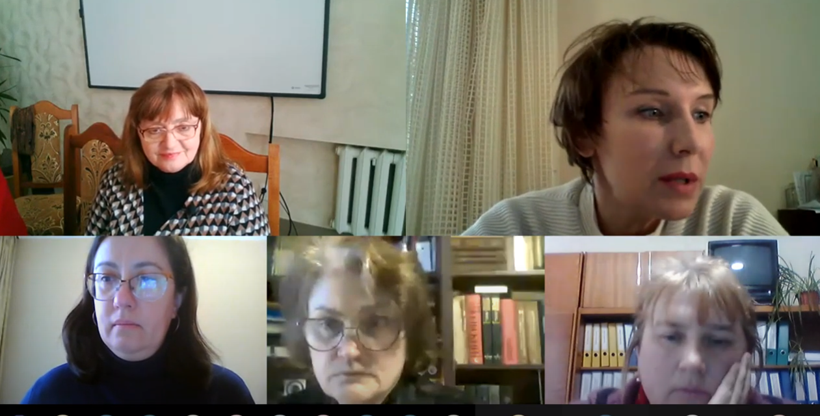
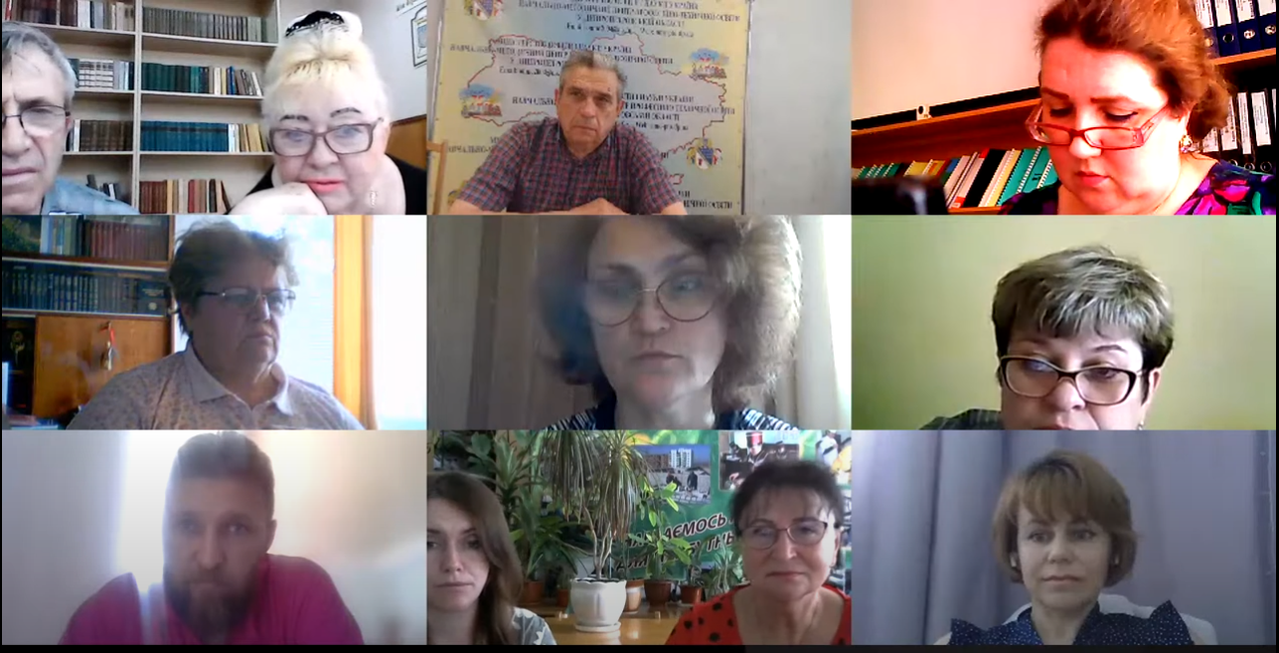
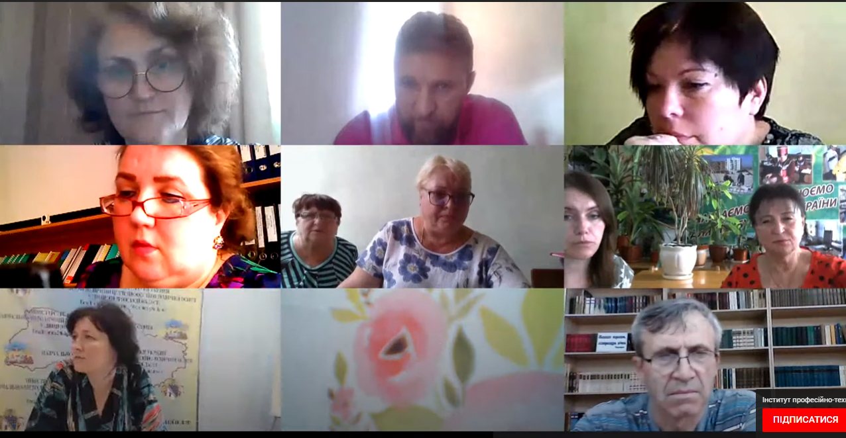
УЧАСТЬ ПЕДАГОГІВ У НАУКОВО-ПРАКТИЧНИХ МАСОВИХ ЗАХОДАХ
ВСЕУКРАЇНСЬКИЙ НАУКОВО-ПРАКТИЧНИЙ ТЕМАТИЧНИЙ ВЕБІНАР «ТЕОРІЯ І ПРАКТИКА ПІДГОТОВКИ УЧНІВСЬКОЇ МОЛОДІ ДО ПІДПРИЄМНИЦЬКОЇ ДІЯЛЬНОСТІ»
ВСЕУКРАЇНСЬКИЙ ВЕБІНАР «ФОРМУВАННЯ ГОТОВНОСТІ УЧНІВ ЗАКЛАДІВ ПРОФЕСІЙНОЇ (ПРОФЕСІЙНО-ТЕХНІЧНОЇ) ОСВІТИ ДО ПІДПРИЄМНИЦЬКОЇ ДІЯЛЬНОСТІ: ПРАКТИЧНИЙ ДОСВІД»
ВЕБІНАР «СУЧАСНА МОДЕЛЬ ПІДГОТОВКИ МАЙБУТНІХ КВАЛІФІКОВАНИХ РОБІТНИКІВ ДО ПІДПРИЄМНИЦЬКОЇ ДІЯЛЬНОСТІ»
ВЕБІНАР «ВИЗНАЧЕННЯ РІВНЯ ГОТОВНОСТІ ІННОВАЦІЙНОЇ ПЕДАГОГІЧНОЇ РОЗРОБКИ»
ВСЕУКРАЇНСЬКИЙ ОНЛАЙН-КРУГЛИЙ СТІЛ «ПЕДАГОГІЧНІ УМОВИ ФОРМУВАННЯ ПІДПРИЄМНИЦЬКОЇ КОМПЕТЕНТНОСТІ МАЙБУТНІХ КВАЛІФІКОВАНИХ РОБІТНИКІВ»
ВЕБІНАР «МЕТОДИКА ПІДГОТОВКИ МОЛОДІ ДО ПІДПРИЄМНИЦЬКОЇ ДІЯЛЬНОСТІ»
ВЕБІНАР «ЗМІСТ І ФОРМИ ПІДГОТОВКИ МАЙБУТНІХ ФАХІВЦІВ ДО ПІДПРИЄМНИЦЬКОЇ ДІЯЛЬНОСТІ»
ВЕБІНАР «ТЕХНОЛОГІЯ РОЗВИТКУ ДІЛОВОЇ АКТИВНОСТІ МАЙБУТНІХ КВАЛІФІКОВАНИХ РОБІТНИКІВ»
Notes:
http://www.cg-lviv.org/achievements/

Slide 11
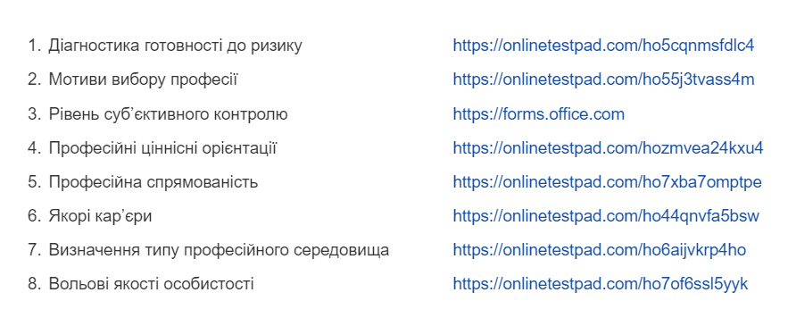
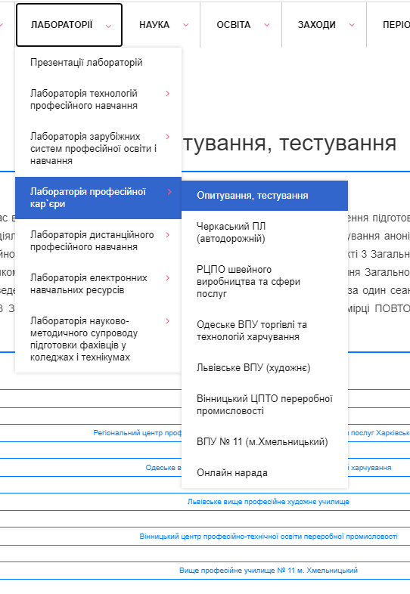
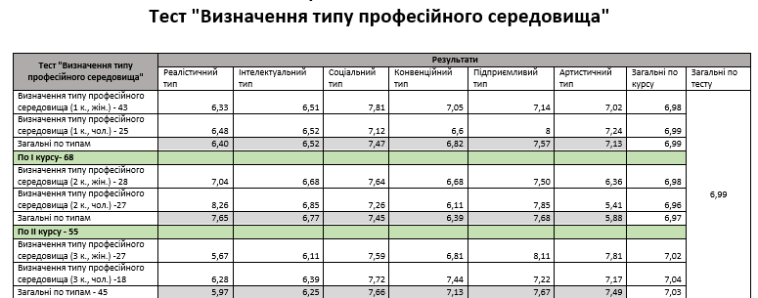
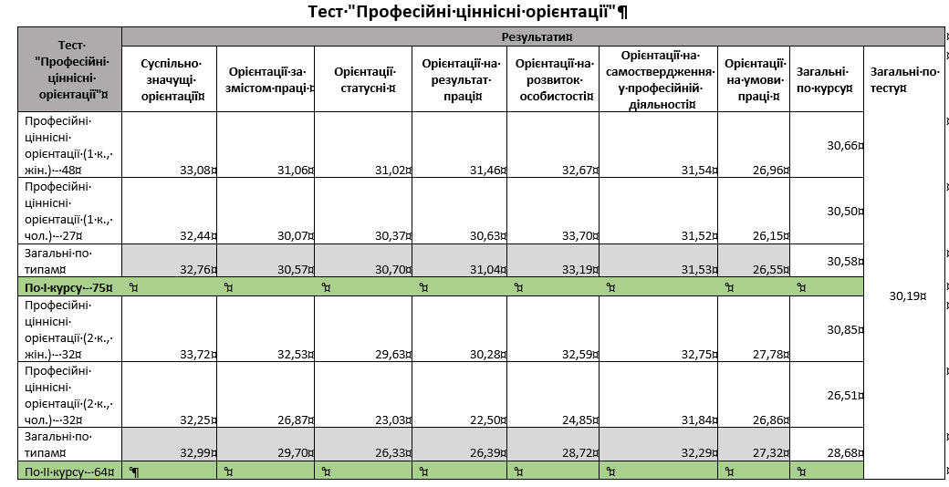
ОРГАНІЗАЦІЯ ТЕСТУВАННЯ, ФІКСУВАННЯ ТА АНАЛІЗУ ЕМПІРИЧНИХ ДАНИХ
Notes:
http://www.cg-lviv.org/achievements/

Slide 12
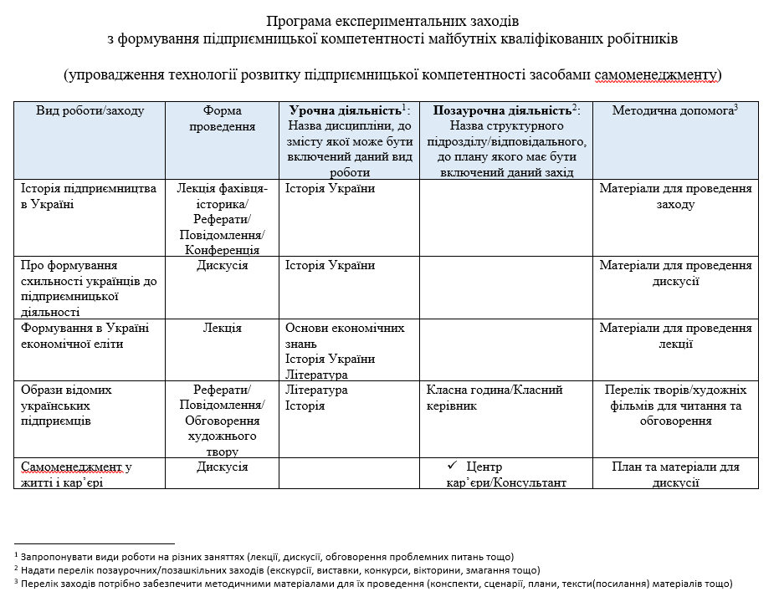
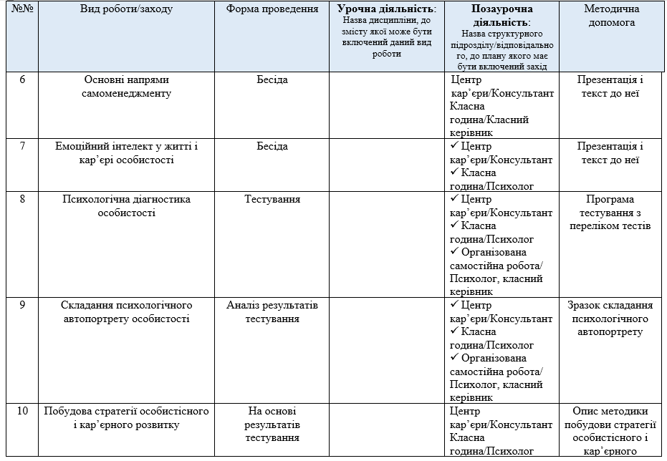
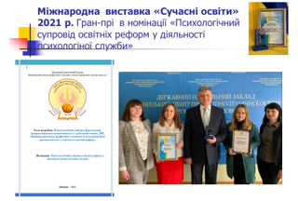
РЕАЛІЗАЦІЯ ПРОГРАМИ ЕКСПЕРИМЕНТАЛЬНИХ ЗАХОДІВ У ЗП(ПТ)О
Notes:
http://www.cg-lviv.org/achievements/

Slide 13
ОНОВЛЕННЯ ЗМІСТУ РОБОЧИХ НАВЧАЛЬНИХ ПРОГРАМ І ПЛАНІВ ВИХОВНОЇ РОБОТИ
ВВЕДЕНО ДОДАТКОВІ НАВЧАЛЬНІ ДИСЦИПЛІНИ
ДО ОКРЕМИХ ТЕМ ВКЛЮЧЕНО ПИТАННЯ З ПІДПРИЄМНИЦТВА І ФІНАНСОВОЇ ГРАМОТНОСТІ
ПОЗАНАВЧАЛЬНА ДІЯЛЬНІСТЬ (ПСИХОЛОГІЧНІ СЛУЖБИ, ЦЕНТРИ КАР’ЄРИ, ФАКУЛЬТАТИВИ)
ДО ОСВІТНІХ ПРОГРАМ ВКЛЮЧЕНО ПІДПРИЄМНИЦЬКУ КОМПЕТЕНТНІСТЬ
ДО НАЯВНИХ НАВЧАЛЬНИХ ДИСЦИПЛІН ДОДАНО МОДУЛІ З ПІДПРИЄМНИЦВА
СПІВПРАЦЯ З СОЦІАЛЬНИМИ ПАРТНЕРМИ (РОБОТОДАВЦІ, ГРОМАДСЬКІ ОРГАНІЗАЦІЇ, ФОНДИ, ОРГАНИ МІСЦЕВОГО САМОВРЯДУВАННЯ)
Notes:
http://www.cg-lviv.org/achievements/

Slide 14
ПУБЛІКАЦІЙНА АКТИВНІСТЬ
СТАТТІ У ФАХОВИХ ВИДАННЯХ
ЗБІРНИКИ НАУКОВИХ ПРАЦЬ, МАТЕРІАЛИ КОНФЕРЕНЦІЙ
АВТОРСЬКІ РОЗРОБКИ
СТАТТІ У НАУКОВО-ПОПУЛЯРНИХ ВИДАННЯХ, ВИСТУПИ НА ВЕБІНАРАХ
Notes:
http://www.cg-lviv.org/achievements/

Slide 15
ВИСНОВКИ
ВИЗНАЧЕНО КРИТЕРІЇ, ПОКАЗНИКИ ТА РІВНІ СФОРМОВАНОСТІ В УЧНІВ ГОТОВНОСТІ ДО ПІДПРИЄМНИЦЬКОЇ ДІЯЛЬНОСТІ
СТВОРЕНО ОРГАНІЗАЦІЙНО-ПЕДАГОГІЧНІ УМОВИ ФОРМУВАННЯ ГОТОВНОСТІ ДО ПІДПРИЄМНИЦЬКОЇ ДІЯЛЬНОСТІ
ПРОВЕДЕНО СЕРІЮ ВЕБІНАРІВ З ПІДГОТОВКИ ТВОРЧИХ ГРУП ДО ВПРОВАДЖЕННЯ МЕТОДИКИ
РОЗРОБЛЕНО МЕТОДИКУ ФОРМУВАННЯ ГОТОВНОСТІ ДО ПІДПРИЄМНИЦЬКОЇ ДІЯЛЬНОСТІ
ВИЯВЛЕНО РІВЕНЬ РОЗВИНЕНОСТІ В НИХ ОСНОВНИХ ПОКАЗНИКІВ ГОТОВНОСТІ ДО ПІДПРИЄМНИЦЬКОЇ ДІЯЛЬНОСТІ
ОТРИМАНІ РЕЗУЛЬТАТИ ОПУБЛІКОВАНО У ЗБІРНИКУ АВТОРСЬКИХ РОЗРОБОК
У ЗАКЛАДАХ ОСВІТИ ДАНУ МЕТОДИКУ АДАПТОВАНО ДО ГАЛУЗЕВОЇ СПЕЦИФІКИ ЗАКЛАДІВ ОСВІТИ І ВПРОВАДЖЕНО В ОСВІТНІЙ ПРОЦЕС
Notes:
http://www.cg-lviv.org/achievements/

